Slide 1
Διαλύματα
παράδειγμα
νερό
αλάτι
Διαλυμένη ουσία:
αλάτι
Διαλύτης:
νερό
Διάλυμα:
αλατόνερο
Αλατόνερο ή διάλυμα αλατιού

Slide 2
Διαλύματα
παράδειγμα
ζάχαρη
νερό
Διαλυμένη ουσία:
ζάχαρη
Διαλύτης:
νερό
Διάλυμα:
ζαχαρόνερο
Ζαχαρόνερο ή διάλυμα ζάχαρης

Slide 3
Διαλύματα
Κάθε διάλυμα είναι ένα ομογενές μίγμα και αποτελείται από δύο ή παραπάνω συστατικά.
Ένα από τα συστατικά του διαλύματος είναι ο διαλύτης .
Τα υπόλοιπα συστατικά του διαλύματος είναι διαλυμένες ουσίες
Διάλυμα ζάχαρης

Slide 4
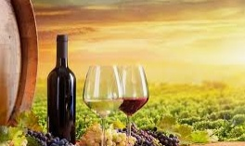
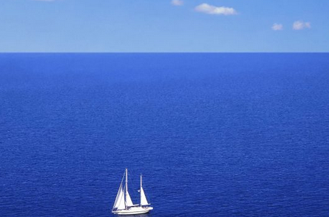
Διαλύματα
Παράδειγμα το κρασί είναι διάλυμα, όπου ο διαλύτης είναι το νερό… και τα υπόλοιπα συστατικά του (όπως η αλκοόλη κ.α.) είναι διαλυμένες ουσίες.
Παράδειγμα η θάλασσα είναι διάλυμα, όπου ο διαλύτης είναι το νερό… και τα υπόλοιπα συστατικά της είναι διαλυμένες ουσίες.

Slide 5
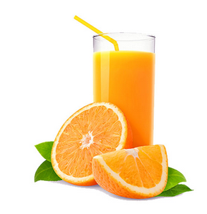
Διαλύματα
Ένα από τα συστατικά του διαλύματος είναι ο διαλύτης .
1. Ο διαλύτης έχει την ίδια φυσική κατάσταση με το διάλυμα.
Παράδειγμα στην πορτοκαλάδα, διαλύτης είναι το νερό και είναι σε υγρή κατάσταση, στην ίδια υγρή κατάσταση είναι και η πορτοκαλάδα (διάλυμα).
2. Συνήθως ο διαλύτης βρίσκεται σε μεγαλύτερη αναλογία από τα υπόλοιπα συστατικά…….

Slide 6
Διαλύματα
Υδατικά διαλύματα είναι αυτά, που έχουν ως διαλύτη το νερό.
Παράδειγμα : υδατικά διαλύματα είναι το νερό της θάλασσας, η πορτοκαλάδα κ.α.

